Slide 1
Открытый формат обмена данными. Отсутствие альтернативы для госзаказа
ЖУК Юрий Николаевич
к.т.н., заведующий лабораторией автоматизации исследований и проектирования сооружений
ЦНИИСК имени В.А. Кучеренко
АО «НИЦ «Строительство»

Slide 2
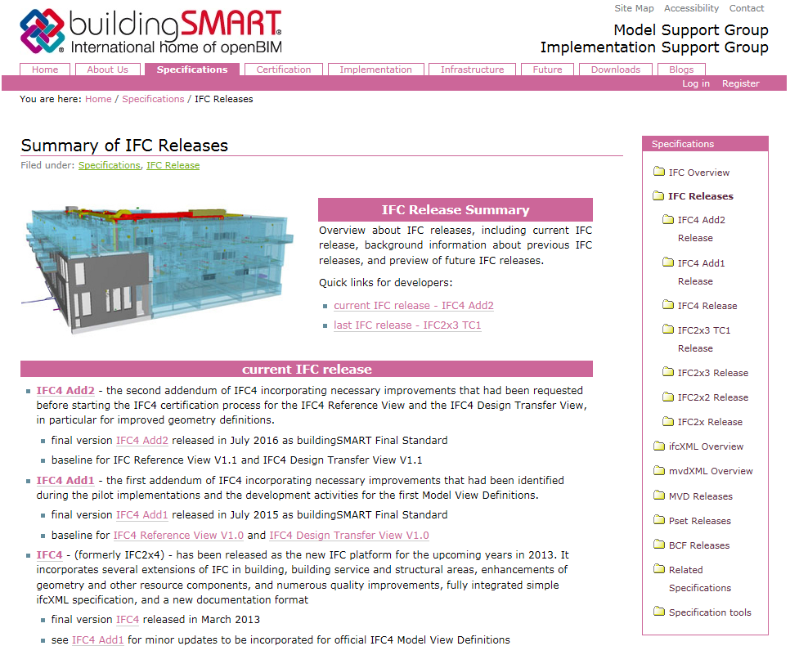
buildingSMART, IFC (Industry Foundation Classes, Отраслевые базовые классы)
В настоящее время BuildingSMART - это международный некоммерческий альянс, поставивший целью разработку технологии комплексного информационного моделирования зданий, основанную на открытых принципах
Формат файла IFC (Industry Foundation Classes, Отраслевые базовые классы) - открытый и универсальный формат для обмена данными информационных моделей.
Формат IFC был разработан для упрощения взаимодействия в строительной индустрии. Используется как нейтральный формат для информационной модели здания и содержит соответствующие классы объектов, закрывающие различные потребности жизненного цикла зданий и сооружений. Формат IFC предназначен для структурированного хранения всей информации по строительному проекту или готовому объекту недвижимости, включая отдельные строительные элементы, их параметры и связи между ними.

Slide 3
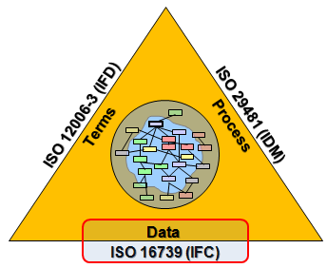
Особенности формата IFC
Полная открытость
Универсальность
Бесплатность
Возможность сохранять и передавать самую различную информацию (не только геометрическую, но и любую другую, сметную или информацию о характеристиках материалов)
Наличие иерархии и взаимосвязей между отдельными компонентами архитектурно-строительной модели
Формат IFC напрямую связан с информационной модели здания и, строго говоря, это одна из её реализаций, которая не зависит от какого-либо программного комплекса

Slide 4
IFC - электронный документ
В настоящее время IFC распространяется не только на объекты типа «здание» и строительную продукцию. Разработки ведутся и для линейных объектов - автомобильных и железных дорог (IFC Road, IFC Rail), а также для мостов и туннелей.
IFC является электронным документом, официально опубликованным в виде html документа, поставляется на цифровых носителях и не существует в печатном виде. Документ распространяется как архив файлов, представляющих собой пригодную для просмотра копию соответствующего раздела сайта организации разработчика стандарта IFC (некоммерческая международная организация buildingSMART).
Разработчиками стандарт IFC изначально сформирован как динамически развивающаяся структура взаимосвязанных данных. С момента появления первой версии выпущено уже 13 вариантов. Новые версии были выпущены в 2015 году и в 2016 году. Актуальная версия стандарта – IFC 4 Add2 (опубликован 15 июля 2016 г.).

Slide 5
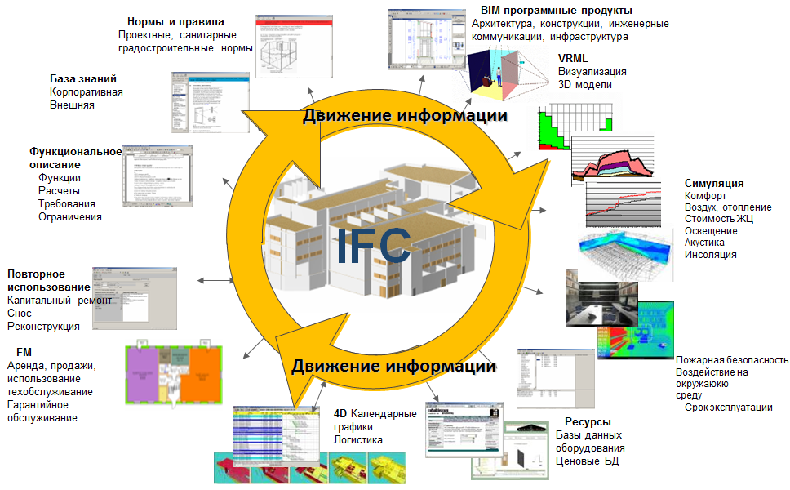
Схема обмена данными на основе IFC на всех стадиях жизненного цикла зданий и сооружений

Slide 6
Задачи, решаемые с помощью IFC
обмен данными между программными платформами ИМ, программными комплексами;
создание библиотек компонентов для программных платформ ИМ;
передача данных информационных моделей на экспертизу;
создание и анализ сводных моделей объектов строительства;
создание архивов информационных моделей объектов строительства;
передача данных информационных моделей в программные комплексы, используемые при эксплуатации объектов строительства;
использование в мобильных приложениях для просмотра данных через интернет.

Slide 7
IFC в международных и зарубежных нормах
- ISO 16739:2013
- европейской организации по стандартизации CEN EN ISO 16739
- стандарты Великобритании, Германии, Франции, США, Финляндии, Норвегии, Швеции и др.
Требования государственных заказчиков стран, специфицирующих применение BIM как обязательное условие выполнения бюджетных проектов, включают представление результатов проекта в формате IFC.
Открытый и нейтральный по отношению к производителям программного обеспечения формат – это возможность для заказчика формулировать требования к результатам проекта без требований применять конкретное ПО.

Slide 8
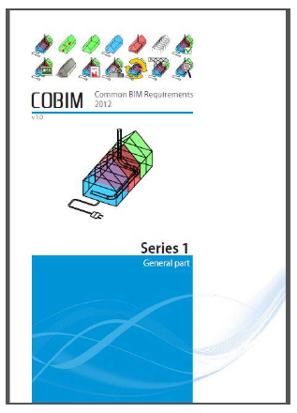
Финляндия
Финляндия имеет многолетний опыт применения процессов информационного моделирования
и в 2007 г. Senate Properties на государственном уровне опубликовало свои требования и рекомендации в документе «National Common BIM Requirements (COBIM)», который позже
в 2015 г. был обновлен.
С 2001 г. Senate Properties провел ряд пилотных проектов по разработке
и изучению использования BIM
и с 1 октября 2007 г. принято решение
о внедрении стандартов BIM и IFC
как при строительстве, так и при реконструкции строительных объектов нормального уровня сложности.
Notes:
С 2001 года Senate Properties провел ряд пилотных проектов по разработке и изучению использования BIM, и с 1 октября 2007 г. принято решение о внедрении стандартов BIM и IFC как в строительстве, так и в реконструкции проектов нормального уровня сложности.
Планирование начальной стадии и архитектурный проект являются обязательными, а также контроль затрат.
Кроме того, архитектурный дизайн полезен для изучения альтернатив на основе космических моделей и подготовки тендерных документов на стадии заключения контрактов. На этапе планирования проекта BIM поддерживает решение об инвестировании, принимаемые количества из модели принимаются для содействия фазе производства, а BIM также полезен для моделирования энергии.

Slide 10
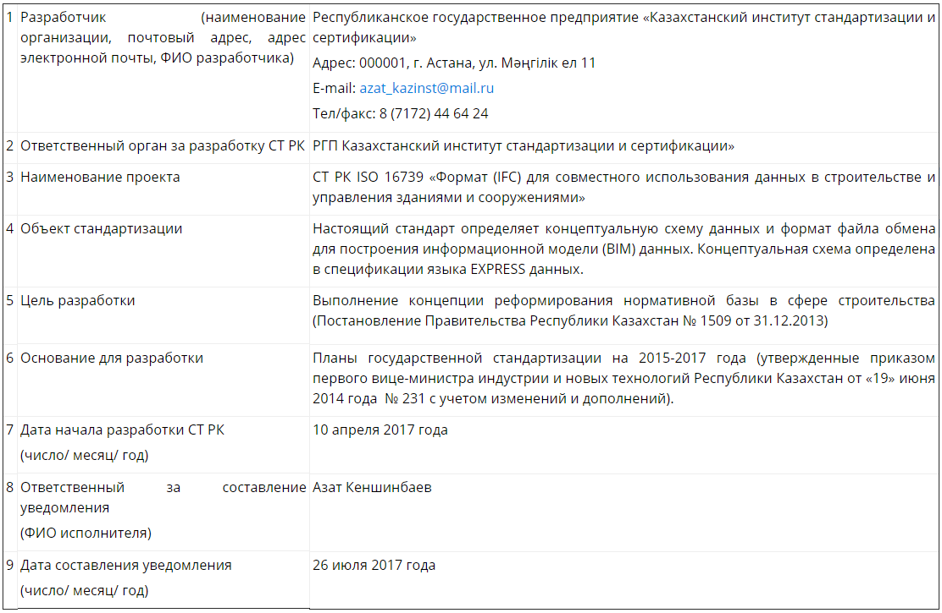
УВЕДОМЛЕНИЕ О ЗАВЕРШЕНИИ РАЗРАБОТКИ НАЦИОНАЛЬНОГО СТАНДАРТА СТ РК ISO 16739 «ФОРМАТ (IFC) ДЛЯ СОВМЕСТНОГО ИСПОЛЬЗОВАНИЯ ДАННЫХ В СТРОИТЕЛЬСТВЕ И УПРАВЛЕНИЯ ЗДАНИЯМИ И СООРУЖЕНИЯМИ»

Slide 11
СТ РК ISO 16739 – 2017
Фрагмент из стандарта Республики Казахстан:
«Настоящий стандарт разработан на основе ISO 16739:2013, который представляет собой объектно-ориентированный интерфейс и представлен в формате XTML, т. е. как электронный документ. Поэтому в соответствии с письмом Комитета по делам строительства и жилищно-коммунального хозяйства Министерства по инвестициям и развитию Республики Казахстан № 38-04-5/4391 от 29.05.2017 г., с учетом специфики разрабатываемого стандарта, отсутствия руководящих документов по разработке стандарта в форме программного продукта стандарт подготовлен следующим образом:
- согласно требованиям действующих нормативных документов по разработке стандартов на бумажном носителе представлены на государственном и русском языках введение, содержание, область применения, нормативные ссылки, термины и определения, библиография;
- функциональная часть стандарта оставлена на языке оригинала (как правило, программные продукты, т.е. языки программирования не переводятся) на CD диске (рисунок 2), что гарантирует полную передачу данных без потерь из любой платформы BIM в формат IFC;
- для доступа к стандарту СТ РК ISO 16739 – 2017 следует открыть файл «COVER_C051622e.html».»

Slide 12
ГОСТ Р
Моделирование информационное в строительстве. Отраслевые базовые классы (IFC) для обмена информацией на всех этапах жизненного цикла. Основные положения.
Настоящий стандарт (стандарт IFC) определяет концептуальные схемы данных и формат обмена файлами для данных информационной модели в строительстве (BIM). Концептуальная схема определяется языком EXPRESS-спецификации данных. Стандартный формат обмена файлами для обмена и совместного использования данными в соответствии с концептуальной схемой использует открытую кодировку текста для структуры обмена (см. ГОСТ Р ИСО 10303-21). Стандарт IFC представляет собой открытый международный стандарт для BIM данных, которые передаются и распределяются между программными приложениями, используемыми различными участниками проекта строительства или управления объектом.

Slide 13
ГОСТ Р
57563 ─ 2017
ISO/TS 12911:2012
Моделирование информационное в строительстве.
Основные положения по разработке стандартов информационного моделирования зданий и сооружений
Настоящий стандарт устанавливает основополагающие принципы разработки требований к результатам работ по информационному моделированию зданий и сооружений (BIM).

Slide 14
ГОСТ Р
57310 ─ 2016 ИСО 29481-1:2010
Моделирование информационное в строительстве. Руководство по доставке информации. Методология и формат
Настоящий стандарт определяет методологию и формат для разработки руководства по доставке информации.
Настоящий стандарт включает в себя:
- методологию, которая объединяет потоки строительных процессов с информацией, предусмотренной этими потоками;
- форму, в которую информацию следует сводить;
- подходящий способ для отображения и описания информационных процессов внутри жизненного цикла строительства.
Настоящий стандарт обеспечивает совместимость между программными приложениями, используемыми в процессе строительства, а также для улучшения виртуального взаимодействия между участниками строительного процесса, что создает основу для точного, надежного, воспроизводимого и высококачественного обмена информацией.

Slide 15
ГОСТ Р ИСО
12006-2 ─ 2017
Строительство. Модель организации данных о строительных работах. Часть 2. Основы классификации информации
Настоящий стандарт определяет основу для разработки классификационных систем, применяемых в искусственной среде.
В стандарте приведен набор рекомендованных наименований классификационных таблиц для ряда классов информационных предметов в соответствии с рассматриваемым признаком (например, в соответствии с формой или функциональным назначением), а также в соответствии с их определениями.
Это показывает, насколько классы предметов, классифицированные в каждой таблице, связаны между собой как серии систем и подсистем, например, в информационной модели здания.

Slide 16
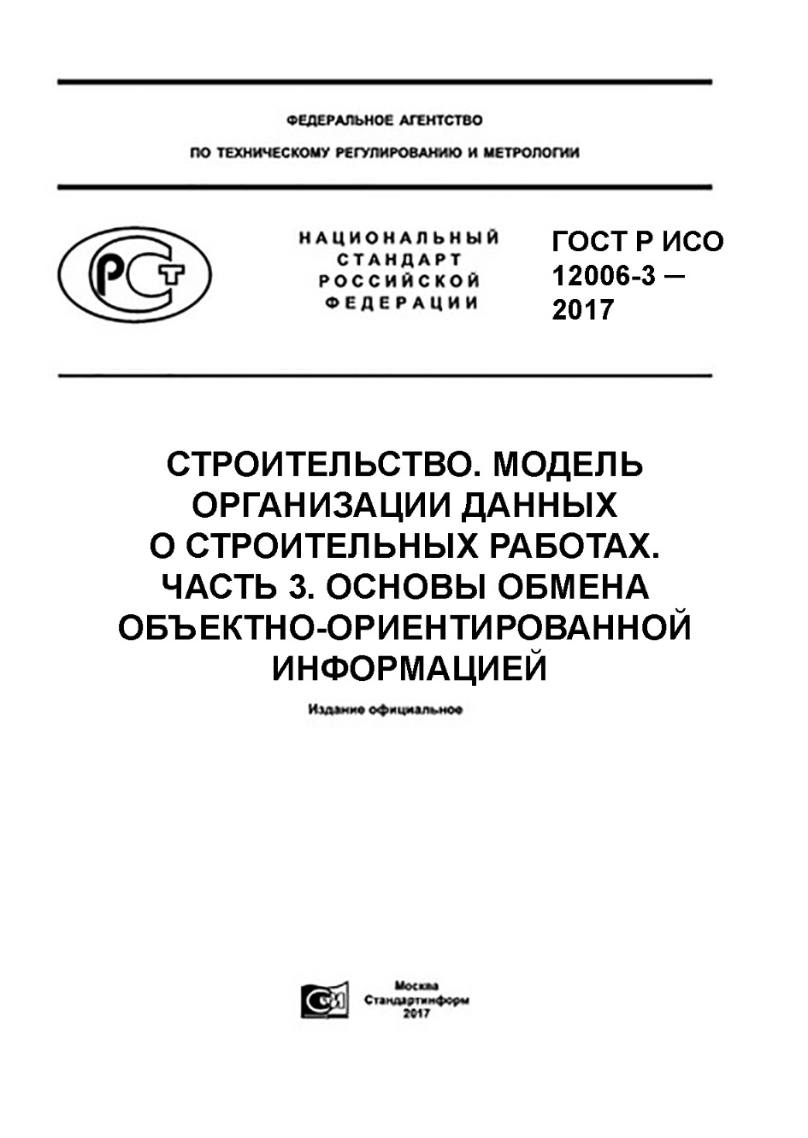
ГОСТ Р ИСО
12006-3 ─ 2017
Строительство. Модель организации данных о строительных работах. Часть 3. Основы обмена объектно-ориентированной информацией
В настоящем стандарте представлена независимая от языка информационная модель, которую можно использовать при разработке словарей для хранения и предоставления информации о строительных работах.
Это позволяет давать ссылки в общей структуре на системы классификации, информационные модели, модели объектов и модели процессов.

Slide 17
ГОСТ Р ИСО
22263 ─ 2016
Модель организации данных о строительных работах. Структура управления проектной информацией
Настоящий стандарт определяет основу для организации проектной информации (связанной как с процессом, так и с продуктом) в строительных проектах.
Цель настоящего стандарта - облегчить процесс контроля, обмена, поиска и использования соответствующей информации о проекте и строительном объекте.
Стандарт предназначен для всех участников проектной команды - как для управления процессом строительства в целом, так и для координации его подпроцессов и мероприятий.

Slide 18
ГОСТ Р
57311 ─ 2016
Моделирование информационное в строительстве.
Требования к эксплуатационной документации объектов завершенного строительства
Настоящий стандарт устанавливает требования к эксплуатационной информационной модели (ЭИМ) объекта капитального строительства.
Данные требования должны обеспечивать:
целостность данных и информации, необходимой для реализации всех бизнес-процессов, связанных с управлением активами/эксплуатации завершенного объекта капитального строительства;
доступность информации для персонала организации, собственника объекта или эксплуатирующей организации, осуществляющей управление активом, участвующего в реализации бизнес-процессов, связанных с эксплуатацией объекта завершенного строительства.

Slide 19
СПАСИБО
ЗА ВНИМАНИЕ!
ЖУК Юрий Николаевич
shuk.eurosoft@gmail.com
к.т.н., заведующий лабораторией автоматизации исследований и проектирования сооружений
ЦНИИСК имени В.А. Кучеренко
АО «НИЦ «Строительство»
tk465-bim@mail.ru
Подкомитет 5
«Технология информационного моделирования зданий и сооружений»
ТК 465

